Slide 1
История
возникновения
автомобиля.

Slide 2
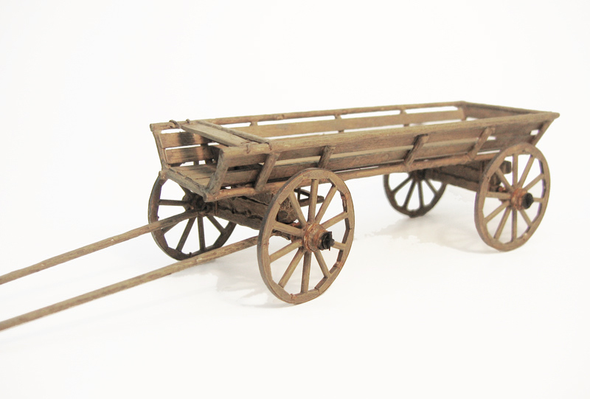
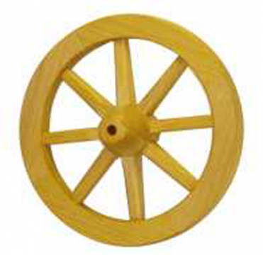
В давние времена люди изобрели колесо, затем приладили телегу и стали перевозить грузы. Потом решили ездить сами, но было неудобно.

Slide 3
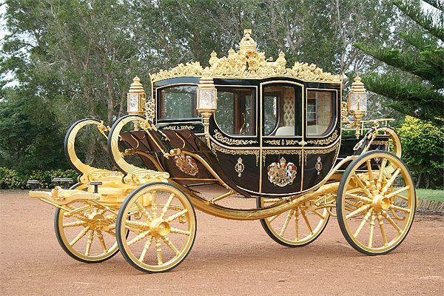
Так появилась карета, которая защищала пассажиров от ветра, дождя и снега, а ещё там появились рессоры – специальные пружины, благодаря которым пассажиры не подскакивали на каждой кочке.

Slide 4
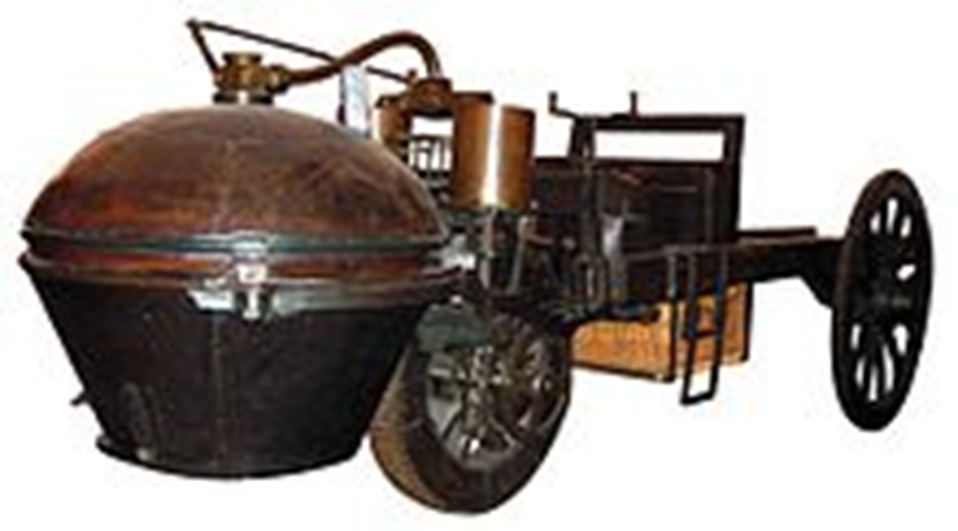
А потом в Париже Куньо изобрёл паровую машину, которая ехала только пока вода в котле оставалась горячей. Вода остывала и машина останавливалась. Водитель выходил из машины и снова разводил под котлом огонь. Это было не только неудобно, но ещё и опасно.

Slide 5
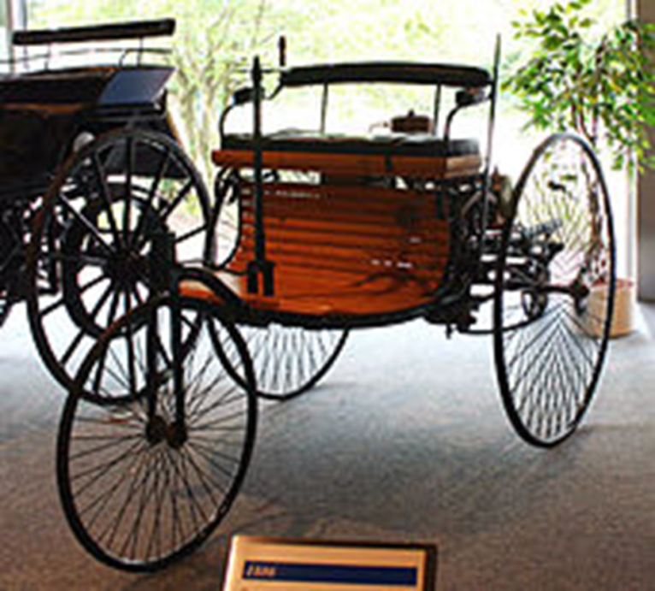
А затем появилась первая машина с бензиновым двигателем. Изобрёл её Бенц в Германии.

Slide 6
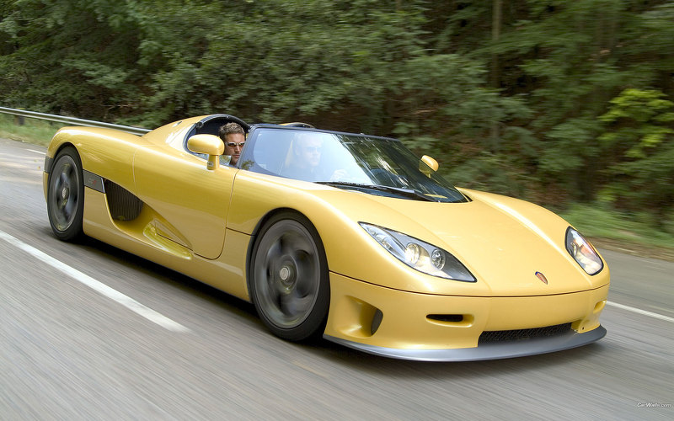
Она стала видоизменяться, усовершенствоваться пока не превратилась в автомобиль, который ездит сейчас по нашим дорогам.

